Slide 1

Вывихи мениска
височно-нижнечелюстных суставов
Лекцию читает:
СЕФЕРЯН КАРИНА ГЕВОРКОВНА
Кмн, доцент, гнатолог, врач-стоматолог ортопед высшей категории

Slide 2

Вывихи внутрисуставного мениска ВЕЧС
Вывих мениска ВНЧС – смещение мениска с поверхности суставной головки нижней челюсти и заклинивание его между элементами височно-нижнечелюстного сустава.
Впервые вывих мениска ВНЧС был описан Аннандале в 1887 году. Вывих мениска встречается значительно реже, чем привычный вывих и подвывих нижней челюсти. Согласно данным нашего исследования, из 6339 больных, леченных с различными заболеваниями ВНЧС, 789 (12,4%) составляли больные с вывихом мениска.
Этиология вывиха мениска. Частой причиной возникновения вывиха мениска ВНЧС является травма. При травме разрываются менискокондилярные связки, которые незначительно подвижно фиксируют мениск на поверхности мыщелка. При разрыве связок теряется прочная связь мениска с мыщелком, движение мениска и мыщелка происходит несогласованно. Это приводит к соскальзыванию мениска с поверхности мыщелка, последний заклинивается между костными элементами ВНЧС. Этот механизм возникновения данной патологии нами был изучен на секционном материале при иссечении связок и пассивном движении нижней челюсти (Ю.А. Петросов, 1982, 1996).

Slide 3
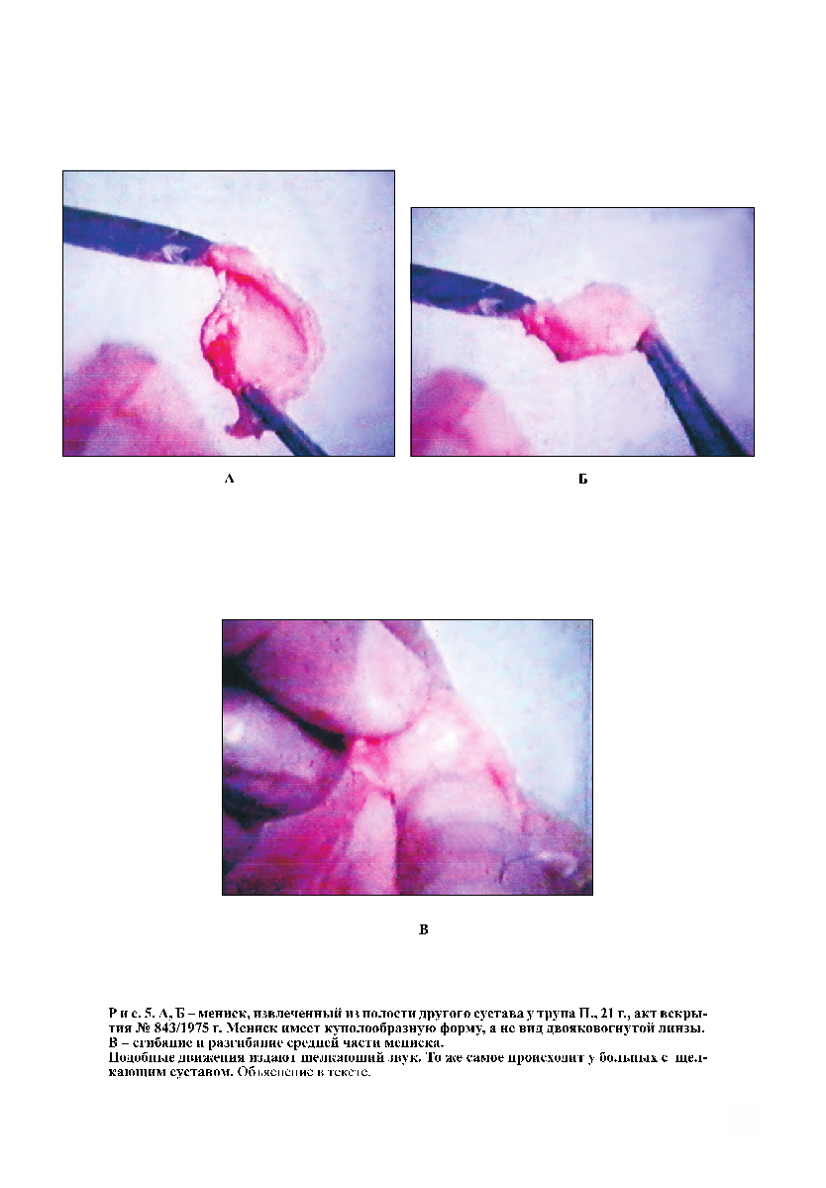

Slide 4
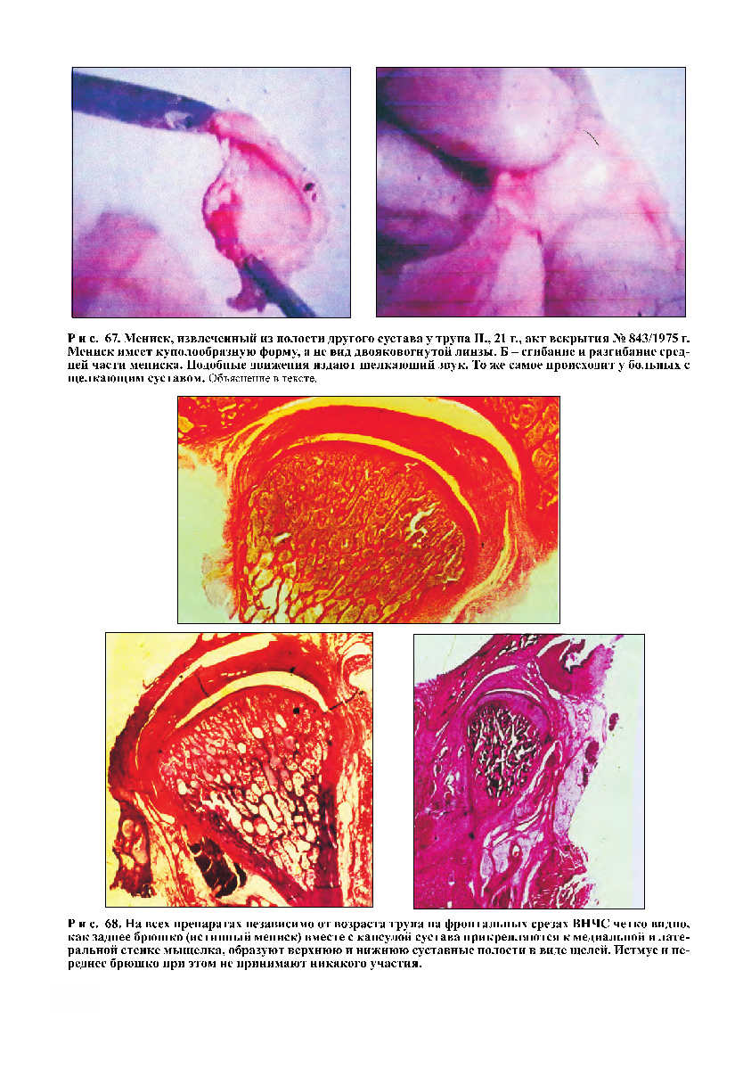

Slide 5
Другим немаловажным фактором, по нашему мнению и мнению других авторов (С.З. Зизевский, 1989; В.А. Хватова, 1993; Н.А. Баданин, 1996; К.Г. Сеферян, 2003), является микротравма суставных поверхностей. Она возникает при ошибках протезирования зубов, особенно при определении центральной окклюзии. При нестершихся молочных клыках неравномерная повышенная стираемость зубов, которая нередко приводит к преждевременному контакту на отдельных буграх, скользящему сдвигу нижней челюсти и необычным его движениям. Все вышеуказанное приводит к повышенному износу хрящевых поверхностей элементов ВНЧС.

Slide 6
Причиной возникновения вывиха мениска могут служить: подкладывание кисти руки под челюсть во время сна, раскусывание твердой пищи (ореха, сухой колбасы, таранки), резкий спазм латеральной крыловидной мышцы. Последний при длительных, частых спазмах тянет мениск с поверхности мыщелка, приводит к разрыву менискокондилярных связок и в итоге — к вывиху мениска. Спазм жевательных мышц, эмоциональное и физическое перенапряжение, стрессовые ситуации приводят к парафункциям жевательных мышц, к бруксизму и в дальнейшем к вывиху мениска. Этого мнения придерживались Л.А. Скорикова, 1992; О.Ю. Хорев, 1996; Н.Ю. Сеферян, 1998; К.Г. Сеферян, 2002; C. Grodzki, 1973; M. Ozaki, G. Ozaki, 1990; T. Manusson, G.E. Calsson, 1993 и др.

Slide 7
Причиной вывиха мениска могут быть большие дефекты в зубных рядах, отсутствие дистальной опоры, аномалия и деформация прикуса (С.И.Криштаб, А.И. Довбенко, 1984; Х.А. Калашкаров, 1982; Ю.А. Малыгин, 1991; J. Karabouta, 1985 и др.).
Исследования других авторов (Ю.А. Петросов, 1982, 1996; В.А. Хватова, 1982; T. Maslanka, 1977; W.B. Atkinson, R.E. Bates, 1983) привели к заключению, что из всех видов аномалий прикуса причиной дисфункции ВНЧС и вывихов мениска могут быть лишь глубокий и снижающийся прикусы, причем оба явления взаимно отягощают друг друга.
Наши исследования показали, что у большинства больных с вывихами мениска ВНЧС предвестником возникновения заболевания был длительно протекающий привычный вывих нижней челюсти, нейромускулярный и окклюзионно-артикуляционный дисфункциональные синдромы.
Больные годами с симптомами щелканья в ВНЧС не обращались за стоматологической помощью и лишь при возникновении блокировки в суставе и учащении блокирования обращались к врачам стоматологического профиля.

Slide 8
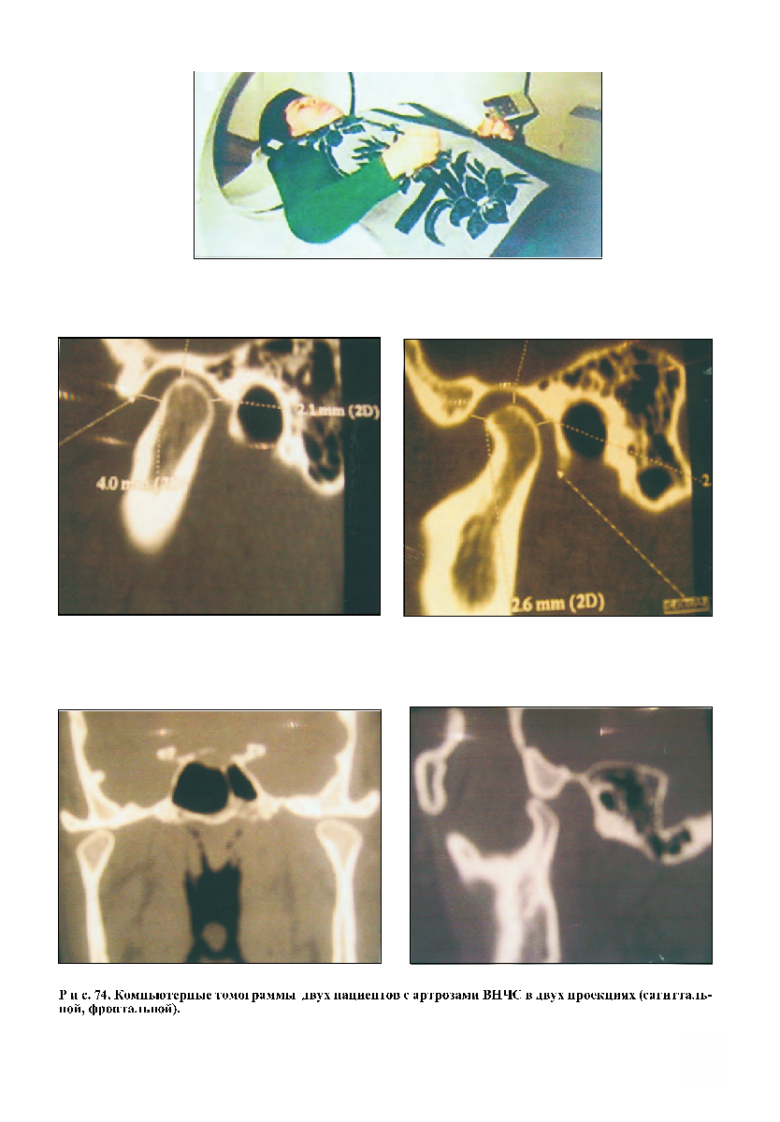

Slide 9
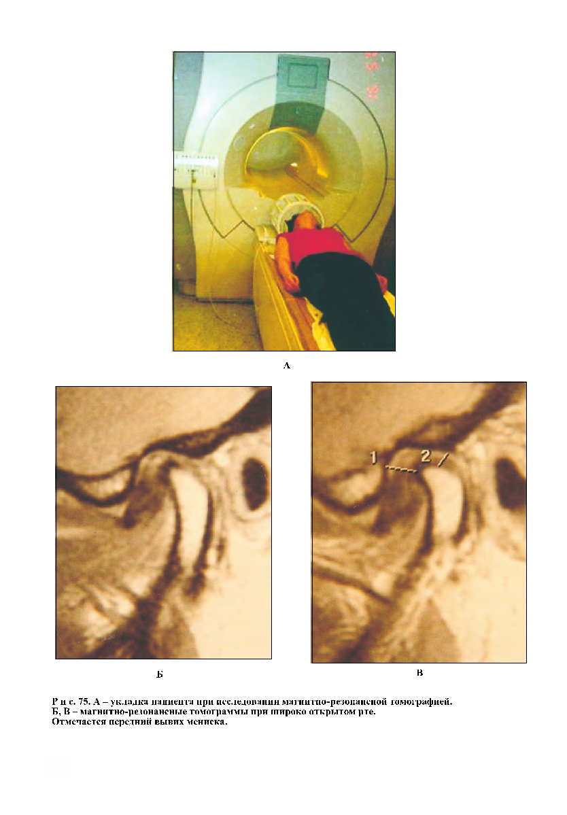

Slide 10
Классификация вывиха мениска ВНЧС
Клиническая стоматология до настоящего времени не располагает общепринятой рациональной клинически и теоретически обоснованной классификацией вывиха мениска височно-нижнечелюстного сустава.
Вывих мениска ВНЧС имеет характерный для данной патологии симптом: внезапное блокирование в суставе.
Опираясь на данные литературы и собственных исследований, данные клиники и магнитно- резонансной томографии, Петросов Ю.А. совместно с К.Г. Сеферян (2002) выявили у пациентов несколько позиций смещений мениска. Нами разработана клиническая классификация вывиха мениска ВНЧС. Предложенная рабочая классификация вывиха мениска височно-нижнечелюстного сустава подразделяет данное заболевание:

Slide 11
1. По течению заболевания:
а) легковправимый вывих мениска ВНЧС;
б) трудновправимый вывих мениска ВНЧС;
в) невправимый (застарелый) вывих мениска ВНЧС.
2. По характеру положения мениска ВНЧС:
а) верхнее (нормальное);
б) переднее;
в) медиальное;
г) латеральное;
д) переднемедиальное;
е) переднелатеральное;
ж) заднее.

Slide 12
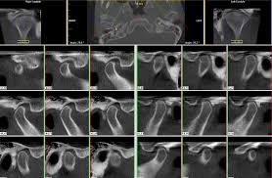

Slide 13
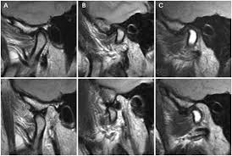

Slide 14
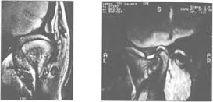

Slide 15
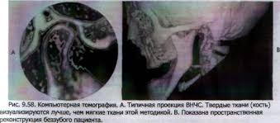

Slide 16
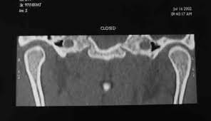

Slide 17
Клиника легковправимого вывиха мениска ВНЧС
Легковправимый вывих мениска — это когда больной выработанным приемом легко вправляет мениск на свое место. Вправление мениска пациенты производят по-разному. Одни надавливают пальцами в область блокированного сустава в медиальном направлении и одно- временно двигают нижнюю челюсть в разные стороны до появления свободы движения. Другие — упираясь пальцами в область резцов верхней и нижней челюсти, насильственно раскрывают рот до свободы движения. Третьи — просто смещают нижнюю челюсть в сторону и открывают рот. У ряда больных вывихнутый мениск ВНЧС самостоятельно вправлялся в нормальное положение при разговоре или приеме пищи. Некоторые больные вправление мениска производили боковыми и круговыми движениями нижней челюсти.

Slide 18
У некоторых больных блокирование в ВНЧС отмечалось редко, но продолжительно, вправление сопровождалось болью и громким щелканьем в суставе. У большинства больных с легковправимым вывихом мениска до блокировки в суставе в течение 2—3 лет и более наблюдались щелканье и редкое блокирование в суставах. Они привыкали к щелканью и не обращались за медицинской помощью. Лишь в том случае, когда блокирование учаща- лось и происходило 8—10 раз в день или постоянно в момент смыкания зубных рядов, больные были вынуждены обратиться за медицинской помощью.
Согласно данным литературы и собственных наблюдений, при легковправимых вывихах мениска характерным клиническим симптомом для данной патологии является внезапное блокирование в ВНЧС.

Slide 19
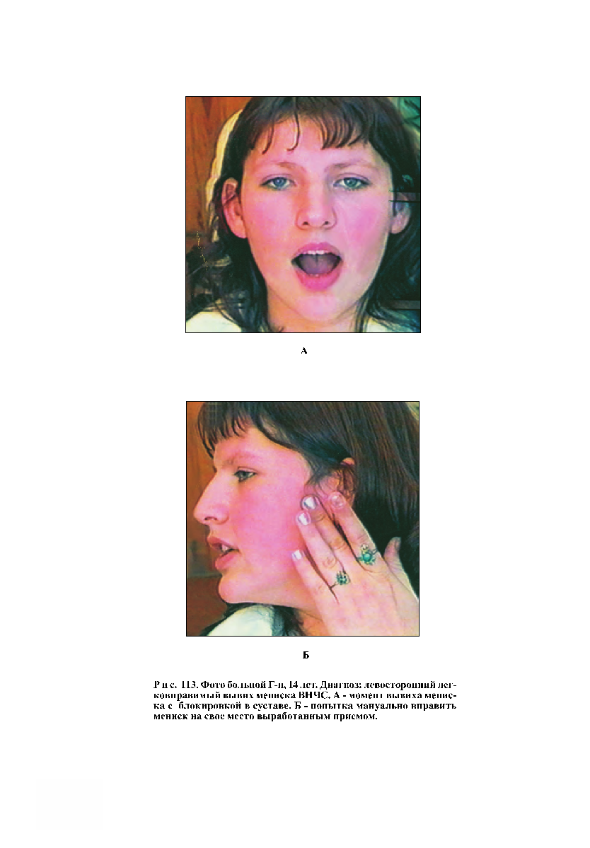

Slide 20
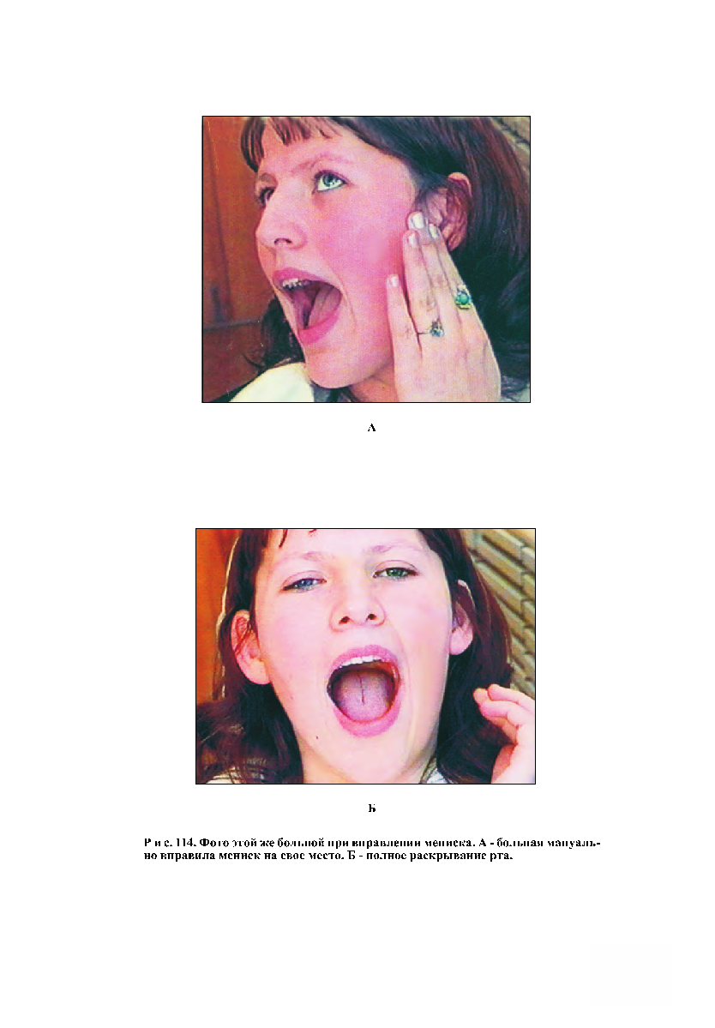

Slide 21
Боль локальная в ВНЧС может возникнуть при сдавлении мениска между костными элементами сустава.
Другим симптомом является смещение нижней челюсти в сторону поражения в момент блокирования.
Пальпаторно при легковправимом вывихе мениска, когда мениск смещается латерально, иногда можно выявить в виде выпячивания в момент блокирования. Движение суставной головки на стороне вывиха мениска незначительное, в основном вращательное с незначительным поступательным, а на здоровой стороне экскурсия значительно больше. При открывании рта подбородок нижней челюсти смещается в пораженную сторону.

Slide 22
Лечение больных с легковправимым вывихом мениска височно-нижнечелюстного сустава
При легковправимом вывихе мениска ВНЧС лечение направлено на устранение этиологического фактора, если он продолжает еще действовать, восстановление синхронности сокращения парных жевательных мышц, устранение патологических симптомов в суставах, укрепление мышечно-связочного аппарата ВНЧС.
Для достижения этой цели нами применяется несъемный ограничивающий ортопедический аппарат проф. Петросова Ю.А.
Аппарат фиксируется на двух спаянных ортодонтических коронках верхней и двух коронках-антагонистах нижней челюсти в области второго премоляра и первого моляра. Данная конструкция ограничивает движение нижней челюсти в трех взаим- но перпендикулярных плоскостях (вертикальной, сагиттальной и трансверзальной). В отличие от ограничивающего аппарата, описанный при лечении дисфункциональных синдромов ВНЧС, шарнир с ограничителем надевается на ось, снабженную резьбой и фиксируется полуовальной резьбовой гайкой.

Slide 23
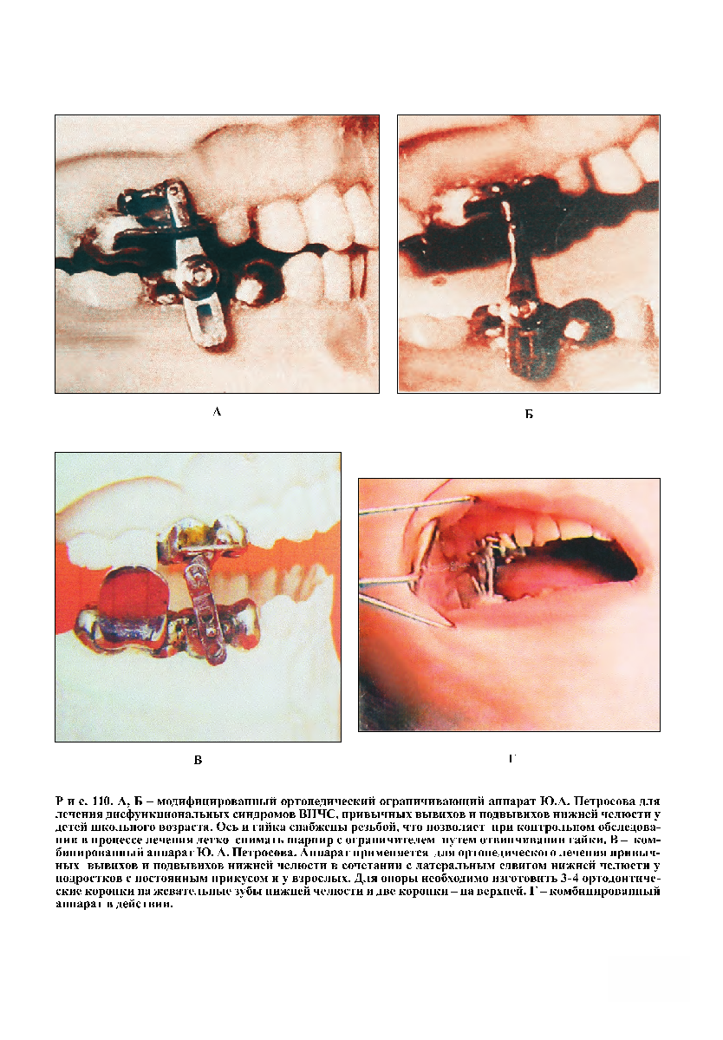

Slide 24
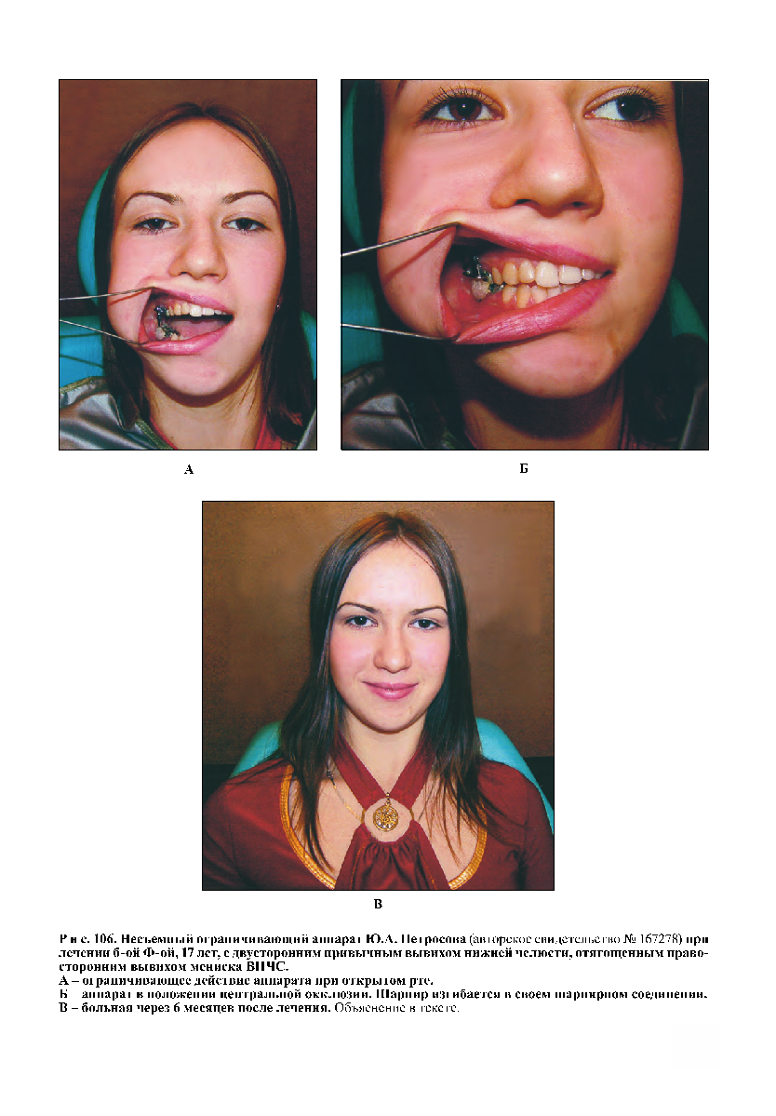

Slide 25
Клиника трудновправимого вывиха мениска ВНЧС
При трудновправимых вывихах мениска ВНЧС щелканье отсутствует. Отмечается локальная боль при открывании рта в момент блокирования. Некоторые больные при блокировании ощущали в момент открывания рта, кроме боли, тяжесть в суставе, перемещение чего- то твердого в суставе, которое оказывает давление на ухо, вызывая боль в ухе. Открывание рта и ограничение его при трудновправляемых вывихах мениска в пределах 20-25 мм. Боль возникает локальная лишь при насильственном открывании рта.
При одностороннем трудновправимом вывихе мениска ВНЧС некоторые больные предъявляли жалобы на заложенность в ухе, шум в ушах, треск «пергамента», и все жаловались на смещение нижней челюсти в сторону.

Slide 26
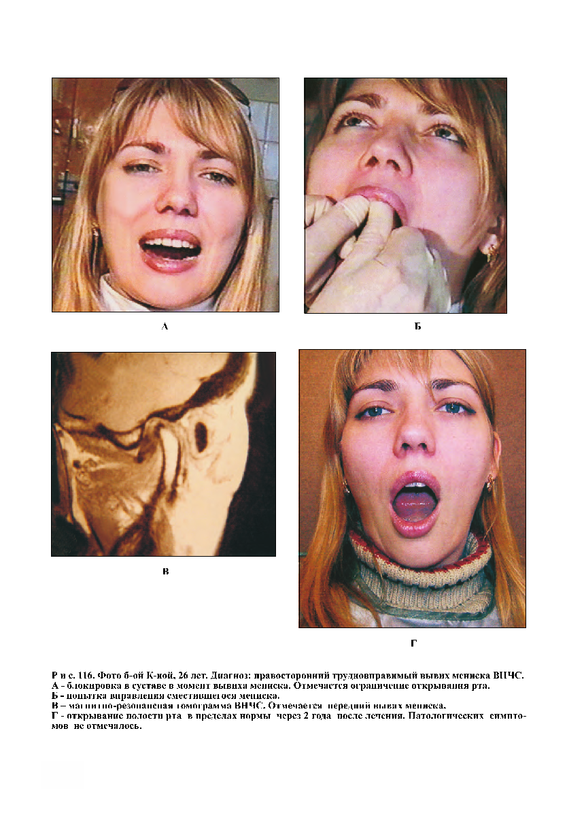

Slide 27
Лечение трудновправимого вывиха мениска ВНЧС
Трудновправимым вывихом мениска ВНЧС называется вывих, который вправляется пациентом в течение длительного времени (нескольких часов, суток). Данный вид патологии наблюдается у больных, которые длительное время болели нейромускулярным, окклюзионно-артикуляционным синдромом дисфункции ВНЧС.
На лечении с данной патологией находилось 64 больных. Лечение было направлено прежде всего на устранение этиологического фактора, в проведении механотерапии с целью разрыва фиброзных спаек, образованных среди мышечных волокон, и спаек мениска с элементами ВНЧС, в мануальной терапии, миогимнастики и укреплении мениска на поверхности суставной головки ограничивающим аппаратом.
При трудновправимом вывихе и невправимом вывихе мениска ВНЧС при длительном блокировании в суставе образуются фиброзные спайки между мениском и элементами ВНЧС и среди мышечных волокон. Теряется эластичность сокращения жевательных мышц на стороне поражения. Подобные спайки нами выявлены на трупном материале.

Slide 28
После клинического, рентгенологического исследований и данных магнитно-резонансной томографии пациенту под анестезией по Берше-Дубову производится насильственное открывание полости рта. Для этого мы устанавливаем указательные пальцы на режущие края нижних резцов, а большие пальцы – на режущие края верхних резцов и производим насиль- ственное отведение нижней челюсти. Если одномоментное раскрывание рта не дает должного эффекта, механотерапия проводится боковым роторасширителем. При разрыве спаек раскрывание рта доходит до 40 – 42 мм. После раскрытия рта больного просят производить миогимнастические упражнения (широкое раскрывание рта, сагиттальные и трансверзальные движения).
При односторонних вывихах мениска нижняя челюсть при максимально открытом рте смещается в сторону поражения, превалирует тяга всех трех мышц, которые смещают челюсть в данную сторону. Необходима тренировка, направленная на ограничение сокращения мышц здоровой стороны и растяжение мышц на стороне вывиха. Для этого больной ла- донью руки упирается об угол нижней челюсти на стороне поражения и смещает с силой в здоровую сторону. При полуоткрытом рте, удерживая челюсть в срединно-сагиттальной плоскости, больной производит вертикальные движения. Миогимнастические упражнения направлены на восстановление координации синхронности сокращения жевательных мышц. Упражнения назначаются по 10 раз в день в течение 10-15 минут.

Slide 29
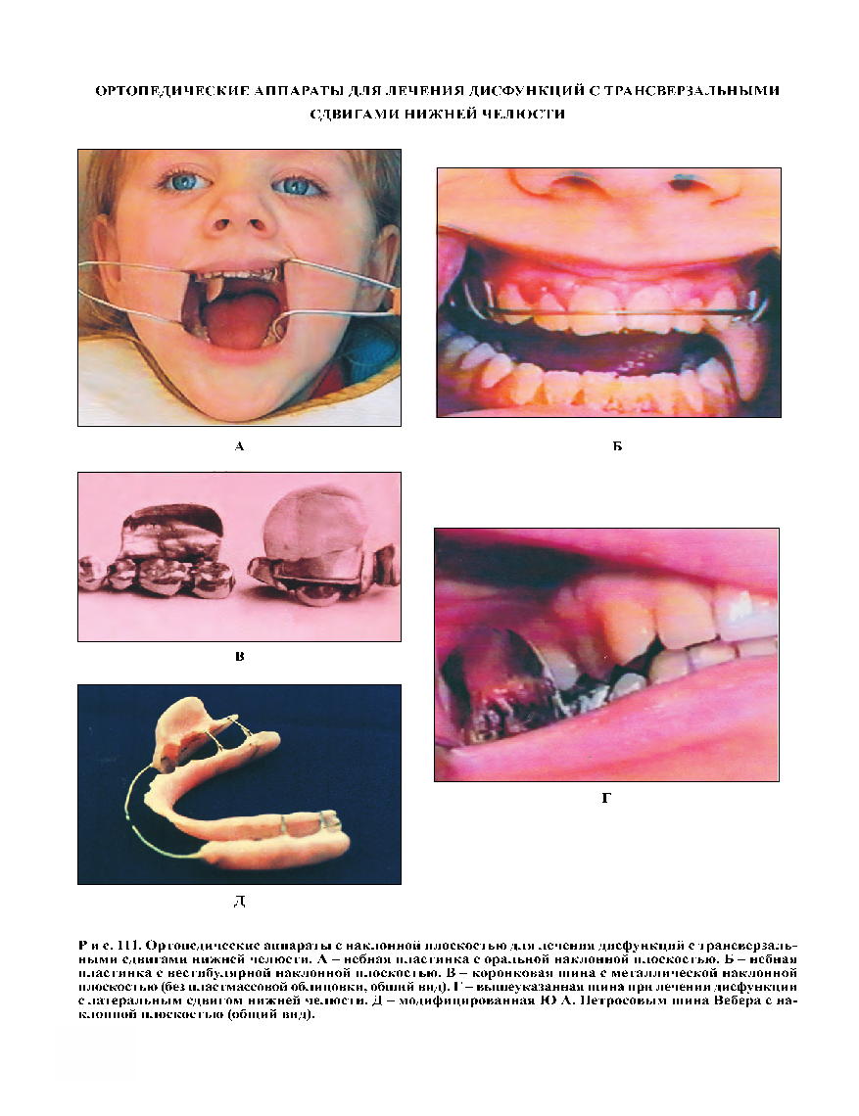

Slide 30
.
Клиника невправимого вывиха мениска ВНЧС
Невправимый (застарелый) вывих мениска, когда вывихнутый мениск больному не удавалось вправить и он в таком состоянии находится продолжительное время в течение недели, месяца, 6 месяцев, года и более. Согласно данным анамнеза большинство больных с невправимым вывихом мениска ВНЧС длительное время лечились у стоматологов с другими диагнозами (артрит, артроз, анкилоз, артопатия и т. д.). Им проводилось симптоматическое лечение, что приводило к стойкой контрактуре челюстей, образованию фиброзных спаеек между мениском и другими элементами сустава в положении вывиха.

Slide 31
При невправимых (застарелых) вывихах мениска ВНЧС больные жалуются на резкое, стойкое ограничение открывания рта. Щелканье у всех отсутствовало. При пальпации в области суставов при односторонних невправимых вывихах мениска движение в пораженном суставе отсутствовало, а в здоровом было незначительным. Открывание рта в пределах 7-10 мм. Нижняя челюсть незначительно смещалась в пораженную сторону. Боль локальная, возникала лишь при насильственном открывании рта. Некоторые больные предъявляли жалобы на сильные боли в области ВНЧС, в заушной области, всей половины головы на стороне вывиха мениска.

Slide 32
При клиническом обследовании больных очень важно собрать анамнез. При ограничении открывания рта необходимо выяснить, как возникало ограничение. Если у больной длительное время было щелканье, затем периодически возникало внезапное блокирование в суставе, а затем стойкое блокирование в течение длительного времени, значит, можно предполагать, что вывихнутый мениск невправим. Нередко поверхностное обследование больного приводит к ошибкам в диагностике даже у видных специалистов по стоматологии.

Slide 33
Лечение невправимого вывиха мениска ВНЧС
Нами разработан способ безоперативного (ортопедического) лечения невправимого (застарелого) вывиха мениска ВНЧС (патент No 2127088).
Подобных больных в мире и у нас, в России, лечат путем хирургических операций: менископексии — иссечение рубцов и ушивание мениска с элементами сустава и менискэктомии (удаление мениска).
В тех случаях, когда после блокировки в суставе больной длительное время (месяц, год, два) не может вправить самостоятельно на свое место, он вынужден обратиться за стоматологической помощью. Мениск в необычном смещенном положении фиброзными спайками срастается с элементами ВНЧС.
Если невправимый вывих мениска возник месяц, два тому назад, нередко удается под анестезией по Берше-Дубову произвести редрессацию и разрыв фиброзных спаек боковым роторасширителем. После разрыва спаек и полного раскрывания рта изготавливаем распорку на стороне поражения

Slide 34
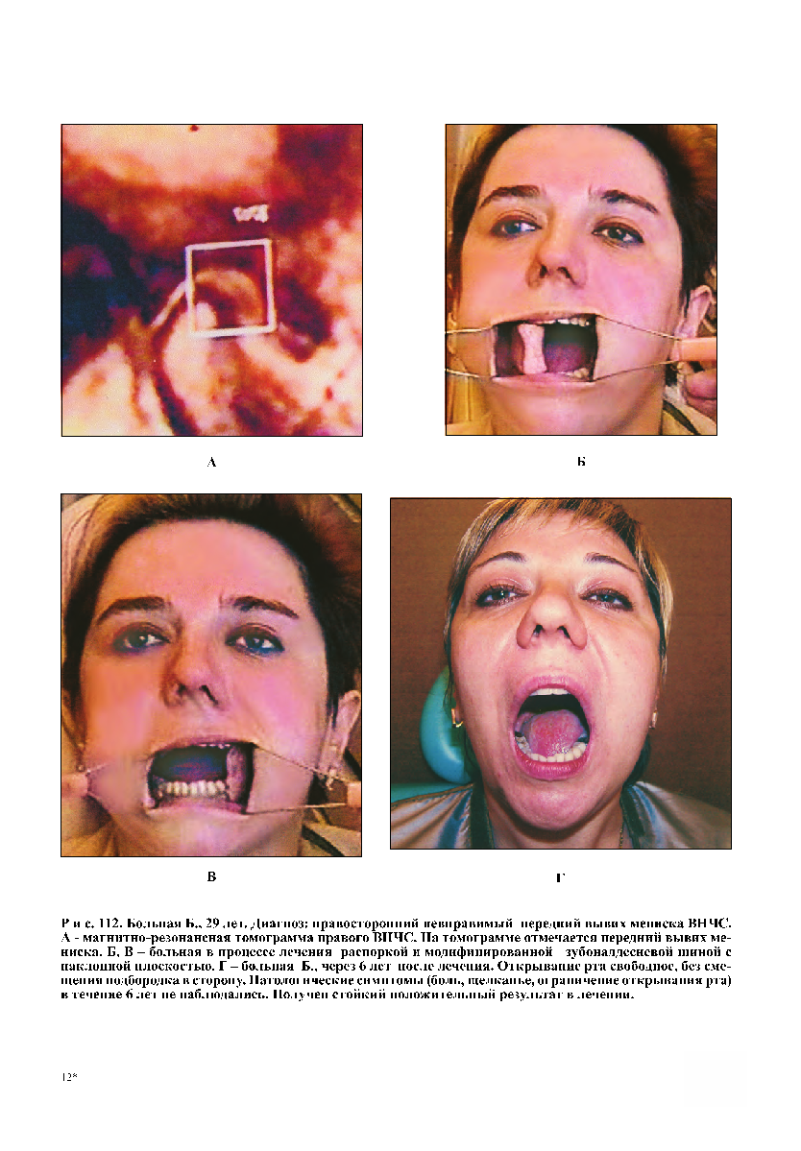

Slide 35
Если в первое посещение не удается полностью раскрыть рот, раскрывание производим постепенно и наслаиваем пластмассу на распорку при максимально раскрытом рте.
В тех случаях, когда мануально мы не можем раскрыть рот у больного, под общим обезболиванием в стационарных условиях производим разрыв фиброзных спаек роторасшири- телем и впоследствии изготавливаем пластмассовую распорку. Распоркой пользуется днем и обязательно ночью в течение 7 суток.
При сочетании вывиха мениска с латеропозицией нижней челюсти без вывиха нижней челюсти мы изготавливаем различные ортопедические аппараты с боковой наклонной поверхностью. При сочетании вывиха мениска с вывихом нижней челюсти и латеропозицией нижней челюсти применяем комбинированный аппарат нашей конструкции, состоящий из ограничивающего аппарата и металлической наклонной плоскости. Больные поль- зуются аппаратом 6 месяцев. Кроме аппаратурного лечения назначаются массаж в область суставов, физиопроцедуры. Миорелаксанты.

Slide 36
Особенностью при лечении вывиха мениска ограничивающим аппаратом заключается в том, что шарнир с ограничителем одевается на ось и фиксируется только в том случае, когда мениск ВНЧС займет нормальное положение над мыщелком нижней челюсти, возникнет свобода движений и комфорт в суставе. Кроме того, направляющее кольцо делается по размеру меньше и уплощается максимально для большего ограничения сагиттальных и трансверзальных движений, во избежание смещений мениска.
Анализ проведенного лечения больных с легко вправимыми вывихами мениска ВНЧС ограничивающими аппаратами и отдаленные результаты показали высокую эффективность в терапии.
После лечения у больных патологические симптомы (щелканье, блокирование) исчезают, восстанавливается синхронность сокращения парных жевательных мышц, суставные головки двигаются плавно. В 80% случаев у больных получен стойкий терапевтический эффект.

Slide 37
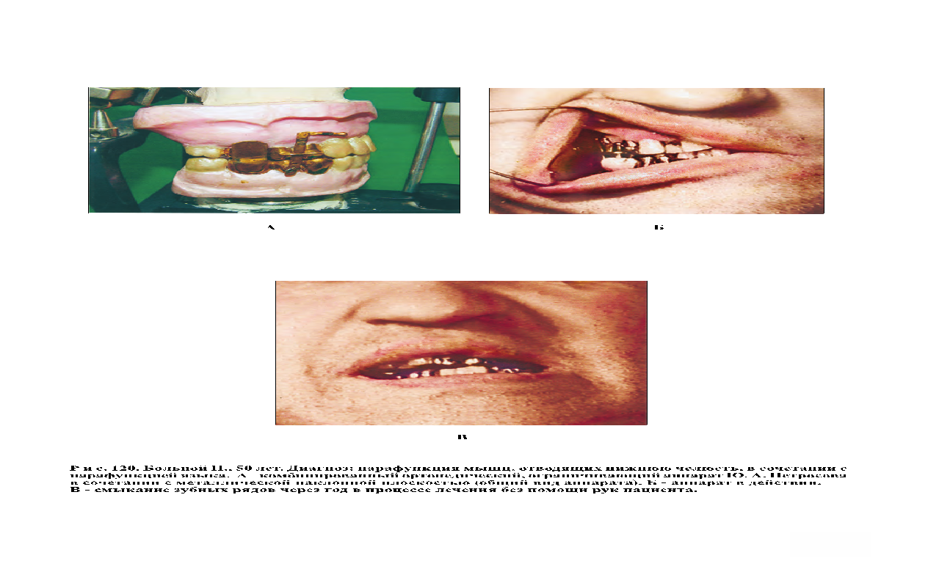

Slide 38
Дифференциальная диагностика
Вывихи мениска ВНЧС следует дифференцировать от двустороннего привычного вывиха нижней челюсти с резким спазмом жевательных мышц, от контрактуры челюстей, заднего вывиха и подвывиха нижней челюсти, анкилоза ВНЧС, хондромы и остеохондромы элементов сустава. При всех этих патологиях бывает резкое ограничение открывания рта.
При двусторонних привычных вывихах нижней челюсти блокировка в суставе возникает при выходе суставных головок из суставных ямок и внезапном резком спазме жевательных мышц, поднимающих нижнюю челюсть.
Нередко это наблюдается при широком открывании рта при остром вывихе нижней челюсти.
На томограммах при привычном вывихе нижней челюсти мыщелки находятся впереди суставных бугорков, а при вывихе мениска — в суставной ямке.

Slide 39
При заднем вывихе нижней челюсти блокирование происходит в результате смещения суставных головок кзади, перескакивания в подвисочную ямку, а при подвывихах головки плотно прижимаются к этому гребню.
Клинически это проявляется следующими симптомами: при полном здравии пациента внезапно закрывается рот и больной не может его раскрыть. Жевательные мышцы резко напряжены, нижняя челюсть смещается дистально, возникают тяга у корня языка и его уздечки дистально, резкое натяжение и уплощение слизистой оболочки дистального отдела неба, затруднение дыхания, глотания, а при нефиксированном прикусе и полном отсутствии зубов развивается резкое укорочение нижней трети лица, верхняя губа при этом может закрыть носовые отверстия и на глазах тут же возникает резкая отдышка, цианоз.

Slide 40
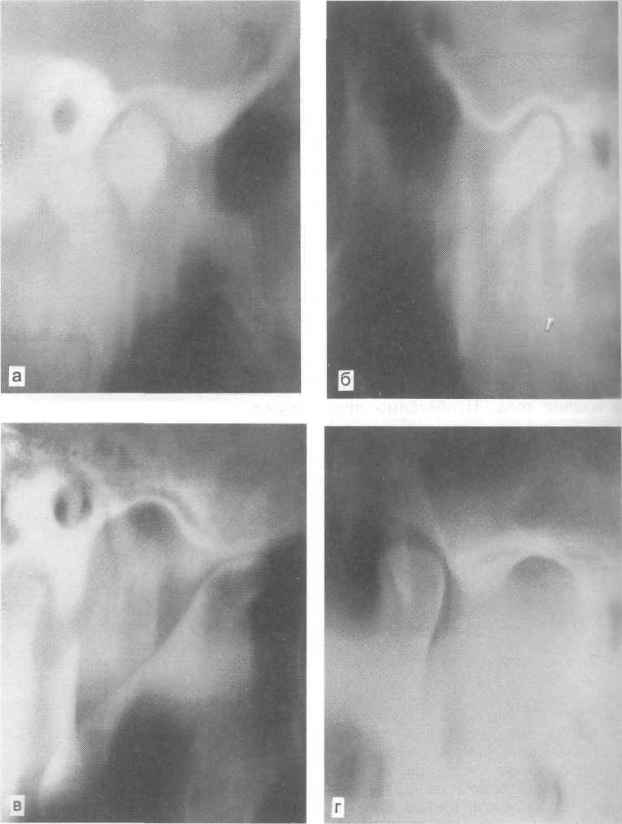
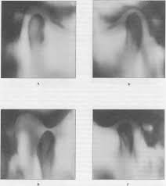

Slide 41
На томограммах мыщелки находятся у сосцевидных отростков, задняя суставная щель не прослеживается, а передняя щель увеличена.
Блокирование в суставе при контрактуре челюстей может возникнуть при торусальной анестезии, когда рефлекторная контрактура переходит в стойкую. Контрактура челюстей может возникнуть при удалении жевательных зубов.

Slide 42
Для расслабления жевательной мускулатуры пациентам назначаются миорелаксанты, седативные препараты, фиозиолечение, лазер на область ВНЧС. Мидокалм, сонапакс, сибазон, элениум, новопассит и др. препараты. Лечение длится 4- 6 месяцев. За этот период восстанавливается синхронность сокращения парных жевательных мышц. Мениск ВНЧС укрепляется на поверхности мыщелка, а укрепленный мышечно-связочный аппарат сустава прижимает нижнюю челюсть с мениском к суставной ямке, что предотвращает возникновение рецидива вывиха мениска.

Slide 43
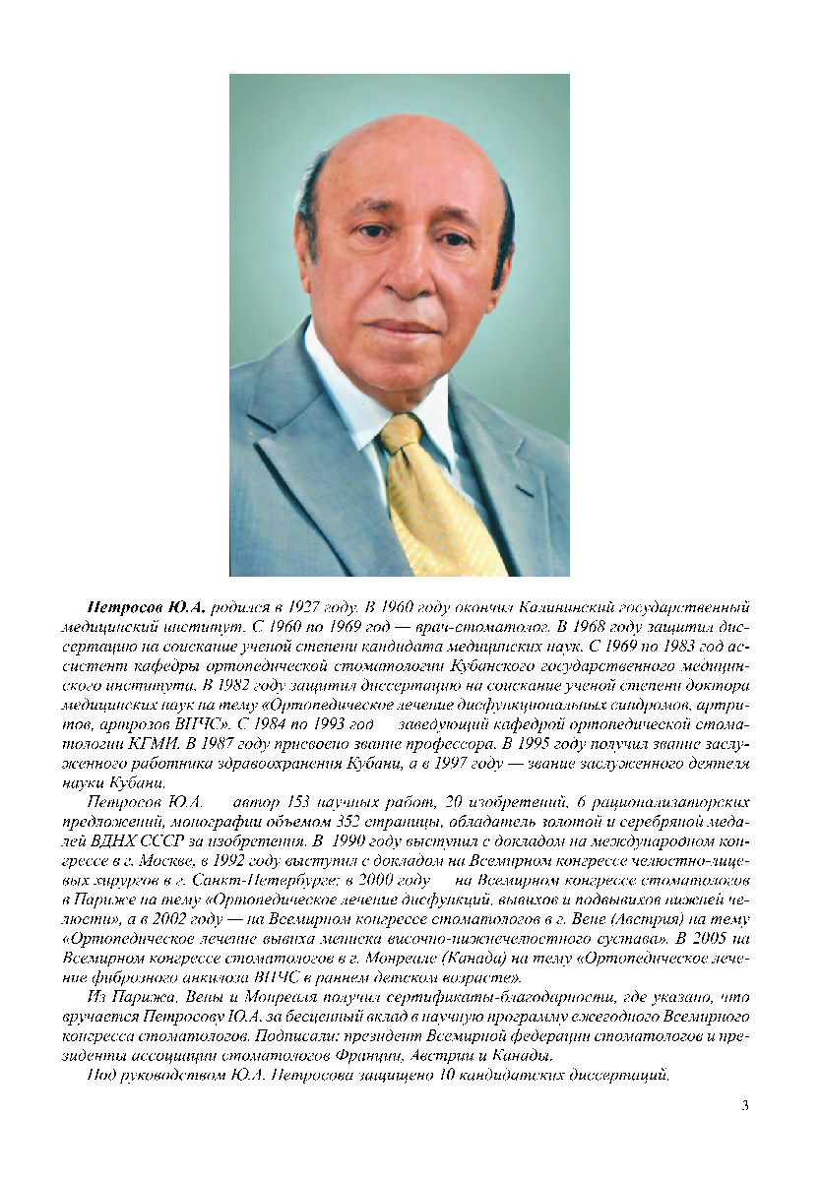


Slide 44
СПАСИБО ЗА ВНИМАНИЕ!

